Slide 1
PENGEMBANGAN KARIR PUSTAKAWAN DALAM ERA INFORMASI
Oleh
Koko Srimulyo
Disampaikan dalam
INTERNATIONAL CONFERENCE OF AIRLANGGA LIBRARY ( ICOAL )
APRIL 2018

Slide 2
TANTANGAN MASA DEPAN
Penduduk Dunia 2050 sekitar 9,7 miliar
India 1, 7 miliar
China 1,35 miliar
Nigeria 400 juta
Amerika Serikat 389 juta
Indonesia 321 juta
Pendapatan Perkapita meningkat dari urutan ke 16 pada th 2016 menjadi ke 8 pada 2050 diprediksi mencapai US$ 19,330 dari US$ 3,570 pada th 2016.
Tetapi, Jumlah tsb adalah ¼ nya Malaysia, bahkan kalah dengan Vietnam US$ 31,040, Filipina US$ 23, 715. Singapura diproyeksikan tertinggi di dunia US$ 137, 100, diikuti Hong Kong, Taiwan, Korea Selatan, baru AS
(Bank Dunia, 2016, Citibank, 2011)
Notes:
uruta

Slide 3
Global Competitiveness Index (CGI), th 2016 ➔ penguasaan SDA sdh tidak lagi menjamin sebuah negara mampu berdaya saing, Creativity- lah yg menjadi penentu (R Florida,2012)
Martin Proserity Institute (MPI), 2015 ➔ mengemukakan ttg Global Creativity Index, menempatkan Indonesia pada posisi 86 dunia dengan 7,95 % dibawah Malaysia 24,05 %, Filipina 21,33%, Thailand 9,85%. Negara tertinggi Luxembourg 53,68%, Bermuda 47,96% dan Singapura 47,30%.
➔ Indikator yang digunakan meliputi : Talent, Tolerance, dan Technology

Slide 4
Dibutuhkan
CREATIVE CLASS
SUPER CREATIVE CORE ➔ Contoh : Bill Gates, Steve Jobs, Mark Zuckerbeg, Nadiem Makarim dsb
CREATIVE PROFESSIONALS ➔ sesuai dengan kompetensi fungsional yg dikuasainya, contoh dokter, pengacara, manajer, konsultan, pustakawan dsb

Slide 5
REVOLUSI INDUSTRI 4.0
1.0 th 1784 ➔ penggunaan mesin uap utk melakukan mekanisasi produksi
2.0 th 1870 ➔ mengunakan energi listrik utk menciptakan produksi massal
3.0 th 1969 ➔ menggunakan elektronik dan TI utk mengotomatisasi produksi
4.0 th…..Tomorow ➔ merupakan revolusi digital dng bercirikan konvergensi teknologi yg menjadikan batas antara dunia fisik, digital, dan biological spheres tidak jelas.

Slide 6
Perbedaan 3.0 dengan 4.0
Kecepatan ( Velocity)
Area ( Scoper )
Dampak Sistem ( Systems Impact)

Slide 7
KAPABILITAS DINAMIS
Untuk bisa memenangkan persaingan (tidak hanya “survive”) di masa datang, Perpustakaan dan Pustakawannya mesti “berubah” mengembangkan kapasitas dinamis organisasinya dengan tepat dan efektif.
Ada 3 hal yg perlu diperhatikan dalam mengembangkan kapabilitas dinamis :
1. Paths
2. Posisi
3. Proses ➔ organizational learning

Slide 8
TANTANGANNYA
Merubah Sumber Daya yang ada saat ini menjadi lebih bernilai
Mempengaruhi dan merespons perubahan dan sekaligus menentukan arah perubahan
Continous Improvement pada setiap aktivitas pemebelajaran
Orientasi “PERUBAHAN” tidak hanya sebagai Creative Professionals, namun juga menjadi Super-Creative Core

Slide 9
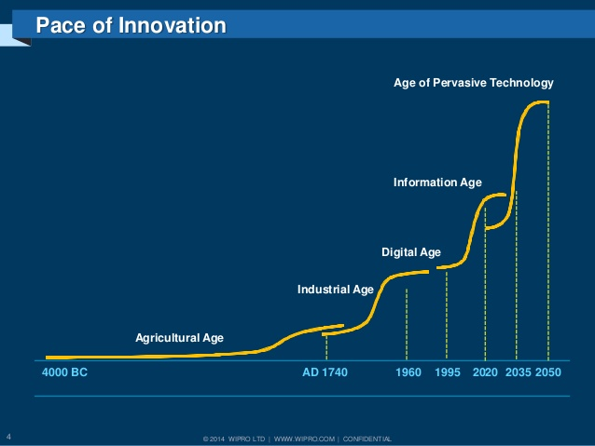
Peradaban dari Masa ke Masa
Sinergi, bukan sekadar
Kerjasama
Right Sizing, Efisiensi
dan Efektifitas
Source: Angus Maddison, JP Morgan, 2014

Slide 10
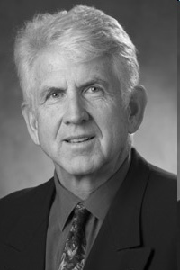
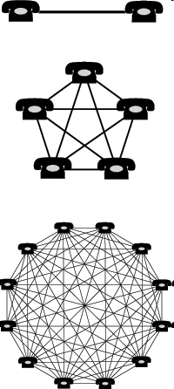
Hukum Metcalfe –
Law of Global Information Networks
y= ½ (n²-n)‏
Perbanyak kawan dan sahabat, Mereka Semua akan Menjadi Bagian dari Kesuksesan Kita.
Jangan Menambah Musuh, Karena Mereka akan Menjadi Bagian Dari Kegagalan Kita
“The connection of network increase in proportion to the square of the number of nodes”, Robert Metcalfe, Ethernet Inventor, Founder 3M

Slide 11
KONSEKUENSI
Perubahan paradigma organisasi dari tradisional menjadi modern ➔ CHANGE manajemen Perpustakaan

Slide 12
TRADISIONAL
Karir seseorang lebih ditentukan oleh organisasi
Jenjang karir mengacu terbatas pada stuktur hirarkhi yang ada
Gerak seseorang terbatas pada lintas fungsional, lintas bagian/divisi maupun lintas proyek
Kompetensi yg dibutuhkan hanya kompetensi teknis dan komersial

Slide 13
Fleksibilitas SDM rendah, karena pengetahuan dan ketrampilan terbatas pada sepesialisasi teknis bagiannya
Bersifat Generalist
Manajemen Karir bersifat paternalistic, terpusat dari atas ke bawah ➔ mobilitas yg terjadi bersifat vertical
Mengandalkan “kekuasaan” dan memiliki sifat ketergantungan

Slide 14
MODERN/NETWORK
Kompetensi Karir, selain kompetensi teknis dan komersial juga kemampuan Kolaborasi, Jejaring dan Sinergi, serta ketrampilan memanejemen diri
Perencanaan dan Tanggung jawab Karir seseorang tidak hanya terletak pada organisasi, tetapi lebih ditentukan oleh individu yang bersangkutan
Asosiasi-asosiasi professional turut berperan dalam pengembangan karir individu

Slide 15
Peran SDM diharapkan memiliki multi skilled specialist
SDM bisa berkarir diluar organisasinya, sesuai dengan pengetahuan, ketrampilan dan pengalaman yg dimilikinya ➔ dikenal dng istilah “karir tanpa batas”
Kompetensi kunci yg dimiliki adalah kemampuan dalam mengembangkan Tim Kerja dan pengembangan diri
Mobilitas karir bersifat lateral atau horisontal

Slide 16
KARIR PROTEAN PUSTAKAWAN
Bergeser dari Karir Tradisional (yang ditentukan oleh organisasi dan bersifat vertikal) menuju pengembangan “Karir Protean”
Karir Protean, adalah karir yg sering mengalami perubahan ; perubahan kepentingan, kemampuan dan nilai pustakawan juga perubahan lingkungan kerja itu sendiri ( Noe, et all, 1998 )
Karir Protean adalah karir yang ditentukan oleh individu/pustakawan itu sendiri, tidak ditentukan oleh organisasi yg diciptakan dari waktu kewaktu sesuai dng perubahan yg terjadi pada individu/pustakawan dan perubahan yg ada ( T. Hall Douglas, 1998)

Slide 17
KARIR PROTEAN
The Goal : Psychological Success
The Organizations Provides : Work Challenges and Relationship
Development is not Necessarily : Formal Training, Retraining, Upward mobility
Profile for Success
From Know How …….To Learn-How
From Job Security ……To Employability
From Organization careers …… To Protean Careers
From Work Self ……..To Whole Self

Slide 18
Organisasi Perpustakaan
Perpustakaan secara organisatoris harus lebih memfasilitasi akan kebutuhan-kebutuhan setiap pustakawannya dan memberikan tantangan, membuka peluang kerjasama dengan pihak-pihak terkait untuk menciptakan kondisi yang kondusif bagi semua pustakawannya dalam pengembangan karirnya

Slide 19
Pustakawan
Perubahan “mindset” tentang makna Karir
Mengembangkan Networking yang efektif
Kolaborasi dan Sinergi
Multi skilled specialist
Disamping IQ, EQ dan SQ, pustakawan perlu mengembangkan “ Adversity Quotient “

Slide 20
Five Minds for The Future
(Howard Gardner, 21st Century Skills, 2010)
Disciplined Mind
Synthesizing Mind
Creating Mind
Respectful Mind
Ethical Mind
Mind Set Evolution
and Integration
Disinilah Pentingnya Keutuhan Logika, Etika dan Estetika

Slide 21
3 Laws in Information Era: Membentuk Perilaku
(Kieron O’Hara, Inequality.Com. : Power, Poverty and The Digital Divide)
Moore’s Law: Kecepatan
Metcalfe’s Law: Networking
Coase’s Law: Efisiensi dan Efektifitas

Slide 22
Tipe Menuju Puncak Karir Pustakawan
( Paul Stoltz : Analogi Pendakian Gunung)
QUITTERS
CAMPERS
CLIMBERS

Slide 23
Pustakawan QUITTERS
Mereka Pustakawan yang keluar dari persaingan. Pustakawan-pustakawan ini biasanya mudah putus asa jika menemui rintangan dan berhenti di tengah pendakian
Biasanya pustakawan tipe ini sangat pesimis dan mudah menyerah sehingga pengembangan karirnya terbatas

Slide 24
Pustakawan CAMPERS
Mereka Pustakawan yang melakukan pendakian tetapi tidak selesai. Mereka merasa sudah berhasil meskipun belum sampai ke puncak
Mereka cepat puas meskipun belum mencapai hasil yang maksimal, sebenarnya masih banyak potensi untuk bias melangkah lebih jauh

Slide 25
Pustakawan CLIMBERS
Mereka Pustakawan yang terus mendaki, selalu berpikiran positif, tidak mudah menyerah terus melangkah dan berjuang sampai mencapai puncak
Pustakawan-pustakawan ini terus bergerak maju dalam pengembangan karirnya. Melihat rintangan atau tantangan sebagai peluang atau berkah

Slide 26
?
Berada Diposisi Manakah
Kita Sekarang

Slide 27

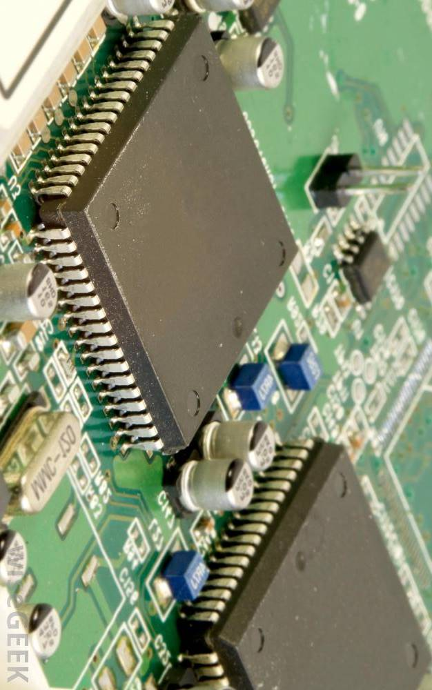
Jadilah Seperti Processor, Meskipun Sizenya Jauh Lebih Kecil Dibanding Computer, Tetapi Computer Tidak Ada Arti Tanpa Processor (Nuh, 2015)
Processor
<<

Slide 28
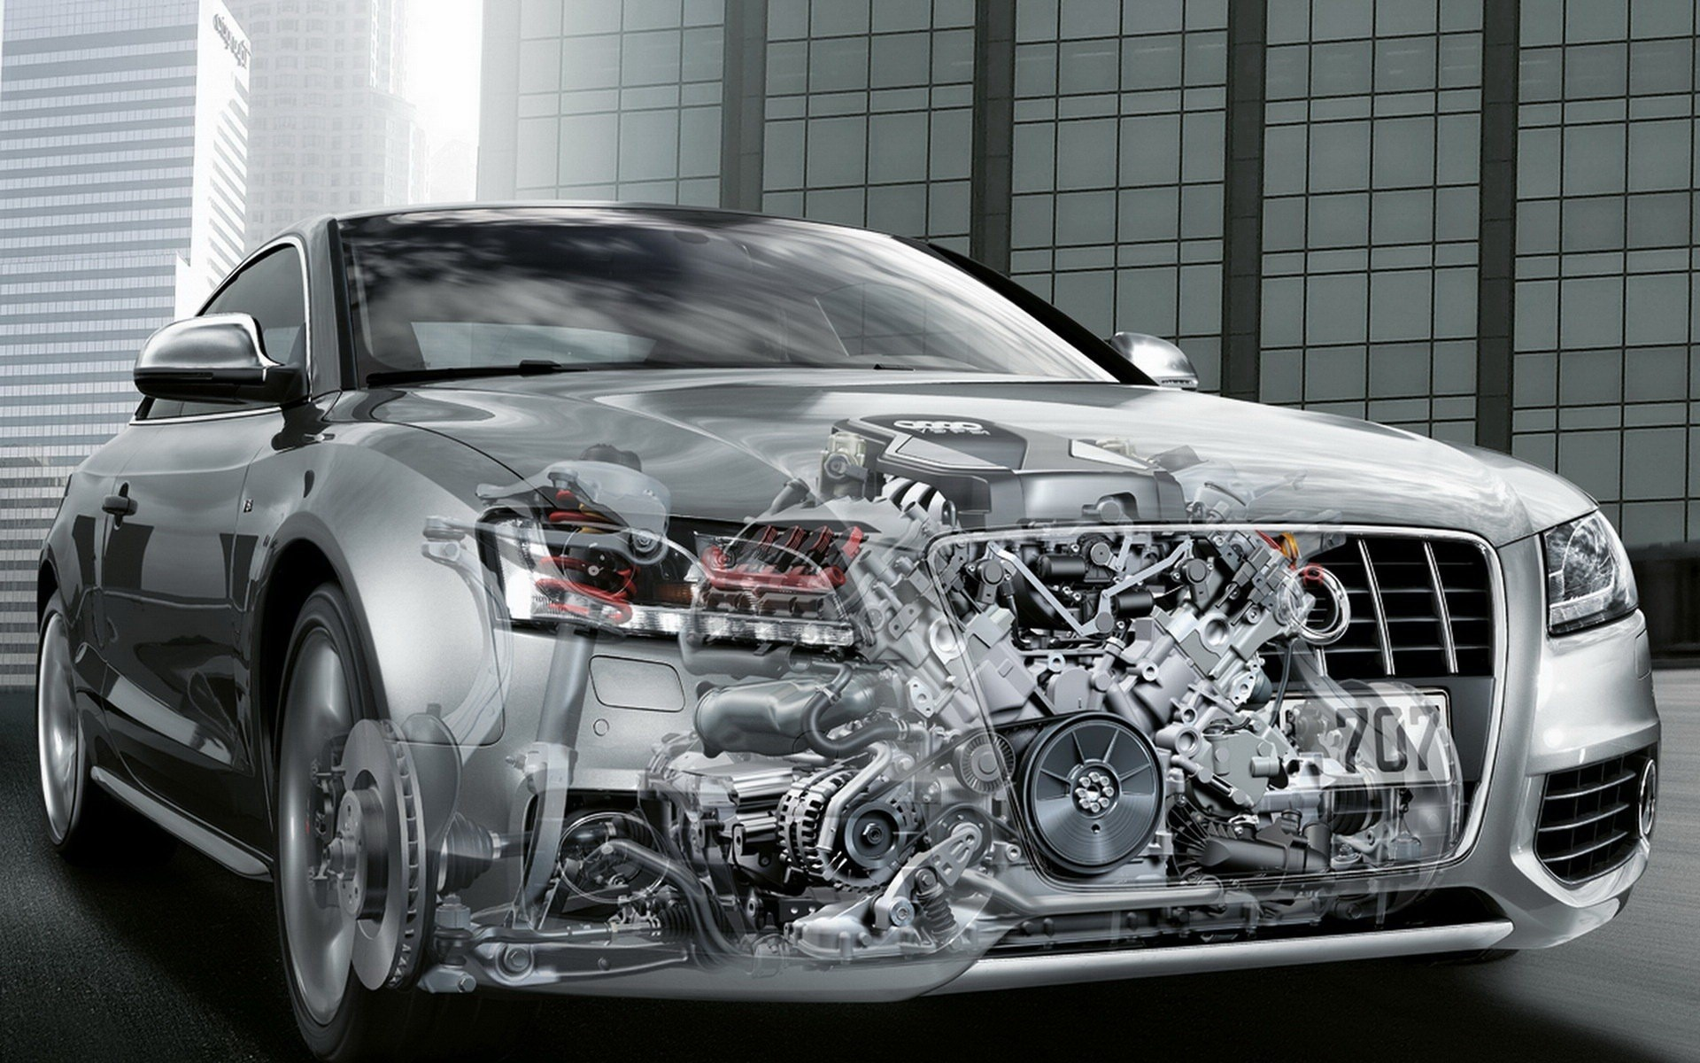
Jadilah Mesin, Yang Mampu Menggerakkan Mobil Yang Lebih Besar (Nuh, 2015):
Creative Minority (Arnold J. Toynbee, 1934-1961)

Slide 29
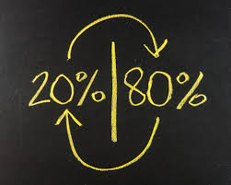
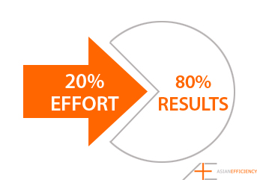
Prinsip Pareto
Pepustakaan Hendaknya Mampu Menyiapkan Pustakawan Pemungkin (Enabler): meng”Create” yg Tidak Mungkin Menjadi Mungkin dan Menjadi Kenyataan

Slide 30

THANK YOU
TERIMA KASIH
MATUR NUWUN
ARIGATOU
MERCI
ATUR NUHUN
DANKE SCHOEN

